Slide 1
Микроэкономика
Филатов Александр Юрьевич
(Главный научный сотрудник, доцент ШЭМ ДВФУ)
alexander.filatov@gmail.com
https://vk.com/alexander.filatov, https://vk.com/baikalreadings
https://youtube.com/alexanderfilatov
Лекция 1.
Введение в микроэкономику

Slide 2
2
Немного о себе
Филатов Александр Юрьевич
Главный научный сотрудник, доцент, заведующий лабораторией моде-лирования социально-экономических процессов ШЭМ ДВФУ.
Образование:
ИГУ «Математические методы в экономике» (1998)
Кандидат физико-математических наук (2001), доцент (2005)
Программы повышения квалификации:
РЭШ, НИУ ВШЭ, МГУ, Европейский университет СПб,
CERGE-EI, IOS, Indiana University
Научные интересы:
Экономика отраслевых рынков, пространственная экономика, олигопо-лия, монополия и монополистическая конкуренция, экономика энерге-тики, экономика неоднородности, теория игр, прикладная эконометрика
Связь:
alexander.filatov@gmail.com
http://vk.com/alexander.filatov, http://vk.com/baikalreadings

Slide 3




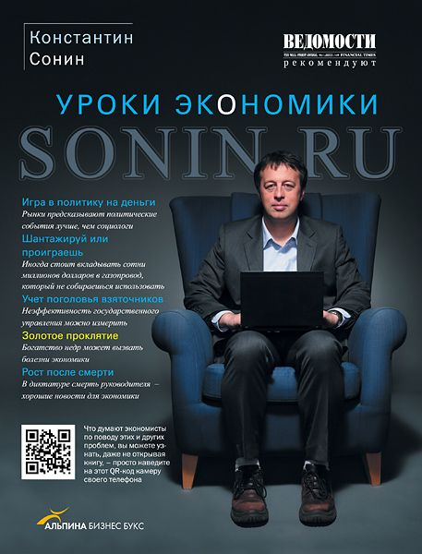
3
Литература
Дополнительные материалы:
Презентации, книги, видеолекции в группе https://vk.com/baikalreadings
Данный курс на youtube-канале https://youtube.com/alexanderfilatov: https://www.youtube.com/playlist?list=PLlx2izuC9gjgpfw_8rAkxhODA3_bK2QBP
Задачи и другие материалы на сайте https://iloveeconomics.ru
«РЭШ. Экономика: просто о сложном»: https://www.nes.ru/ru/events/nes-public-lectures/lectures-in-politech/past
Coursera: курс микроэкономики от Константина Сонина https://www.coursera.org/learn/mikroekonomika
OpenEdu: курс экономики от Игоря Кима https://openedu.ru/course/hse/econom

Slide 4
4
Экзамен
Посещение = 9 + 1 = 10
Еженедельные контрольные и домашние работы = 9*5 = 45
Обзорная работа по Нобелевскому лауреату (1-2 человека) (презентация 5-7 минут + авторский текст 2000-4000 знаков) = 10 – понимание темы, логика изложения; – аргументированные выводы, обоснованная личная позиция; – качество слайдов и стиль изложения; – качество оформления
Активность на занятии (ответы на вопросы, решение задач,…) = 10 – «долларовая система»
Письменный экзамен (2 теоретических вопроса + тест + задача) = 25
Ориентировочная шкала оценок
50 баллов – удовлетворительно;
65 баллов – хорошо;
80 баллов - отлично

Slide 5
5
Введение в микроэкономику
Наука – поиск закономерностей и прогнозирование на их основе Естественные науки – точные законы.
Социальные науки – свобода действий участников взаимодействия.
Предположение экономики – рациональное поведение экономических агентов.
Фирмы – максимизируют прибыль.
Потребители – максимизируют полезность.
Идеальное государство – максимизирует общественное благосостояние.
Реальные чиновники – максимизируют некоторую функцию выигрыша
(экономический рост + власть + прямые и косвенные доходы +…)
Наблюдения → теоретическая модель → эмпирическая проверка
(теория игр) (эконометрика)

Slide 6
6
Введение в микроэкономику
Стратегическое взаимодействие! Теория игр ≠ оптимизация!!!
Дилемма заключенного:
 | Не созн. | Созн.
Не созн. | 15сут / 15сут | 10 лет / 0
Созн. | 0 / 10 лет | 5лет / 5лет
 | Дорого | Дешево
Дорого | 5 млн / 5 млн | 0 / 6 млн
Дешево | 6 млн / 0 | 2 млн / 2 млн
Эйкос – хозяйство, номос – закон.
Экономика – наука о том, как люди взаимодействуют друг с другом в процессе производства и распределения того, что они потребляют.
Неограниченные потребности vs ограниченные возможности!!!
Экономика – наука о том, как люди принимают решения в условиях ограниченности ресурсов.

Slide 7
7
Принципы экономики
Человек выбирает.
Стоимость чего-либо – это стоимость того, от чего придется отка-заться, чтобы получить желаемое.
Важны предельные изменения – от дополнительной единицы.
Человек реагирует на стимулы.
Взаимовыгодные обмены улучшают мир.
Невидимая рука рынка максимизирует благосостояние.
Существуют провалы рынка, при которых требуется вмешательство государства (например, внешние эффекты и рыночная власть)
Уровень жизни определяется способностью страны производить товары и услуги.
Цены растут, когда правительство печатает слишком много денег.
В краткосрочной перспективе нужно выбрать между безработицей и инфляцией

Slide 8
8
Модель кругооборота
Микроэкономика – раздел экономики, изучающий отдельных произ-водителей, отдельных потребителей и рынки отдельных благ.
Макроэкономика – раздел экономики, изучающий, как функциониру-ет экономическая система в целом
Издержки
З/п, рента, %
Рынок ресурсов
(факторов производства)
Ресурсы
Труд, земля,
капитал
Фирмы
Домашние хозяйства
Товары и услуги
Товары и услуги
Рынок благ
(товаров и услуг)
Выручка
Потребительские
расходы

Slide 9
9
Содержание курса
Введение в микроэкономику.
Множество производственных возможностей.
Теория спроса и предложения.
Эластичность и ее виды.
Спрос и предложение. Дополнительные аспекты.
Теория потребительского поведения.
Теория фирмы.
Теория фирмы. Продолжение.
Теория организации рынков.
Базовые понятия экономики
p – цена (price)
q – объем продаж (quantity)
TR – выручка (total revenue), TR = pq
TC – суммарные издержки (total costs)
π – прибыль (profit), π = TR – TC

Slide 10
10
Спасибо
за внимание!
alexander.filatov@gmail.com
https://vk.com/alexander.filatov, https://vk.com/baikalreadings
https://youtube.com/alexanderfilatov

